Slide 1

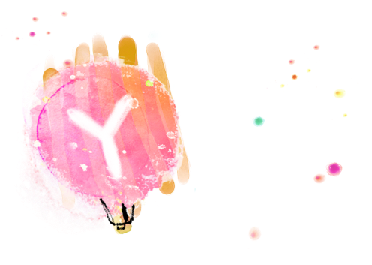




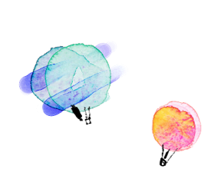
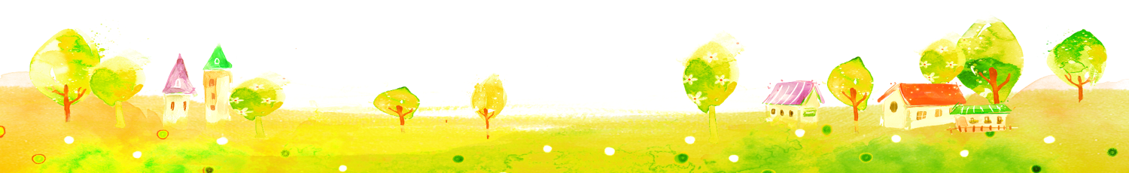
Luyện từ và câu
Ôn tập về dấu câu
Notes:
https://www.youtube.com/watch?v=3PVvcMcDBZM

Slide 2
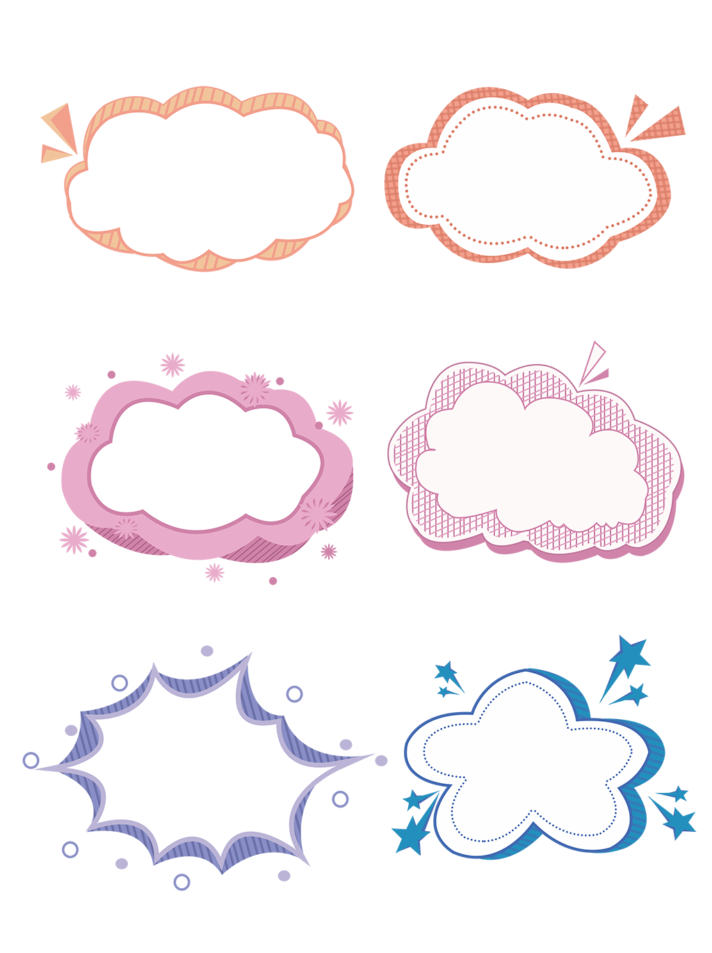
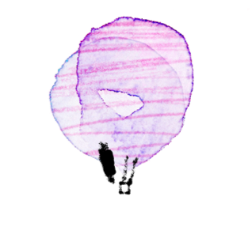
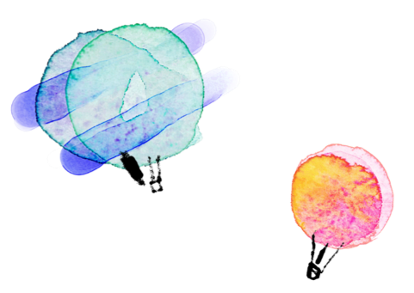
Mục tiêu bài học
Hiểu được tác dụng của dấu hai chấm.
Biết cách sử dụng dấu hai chấm trong câu văn, đoạn văn.

Slide 3


KHỞI ĐỘNG

Slide 4
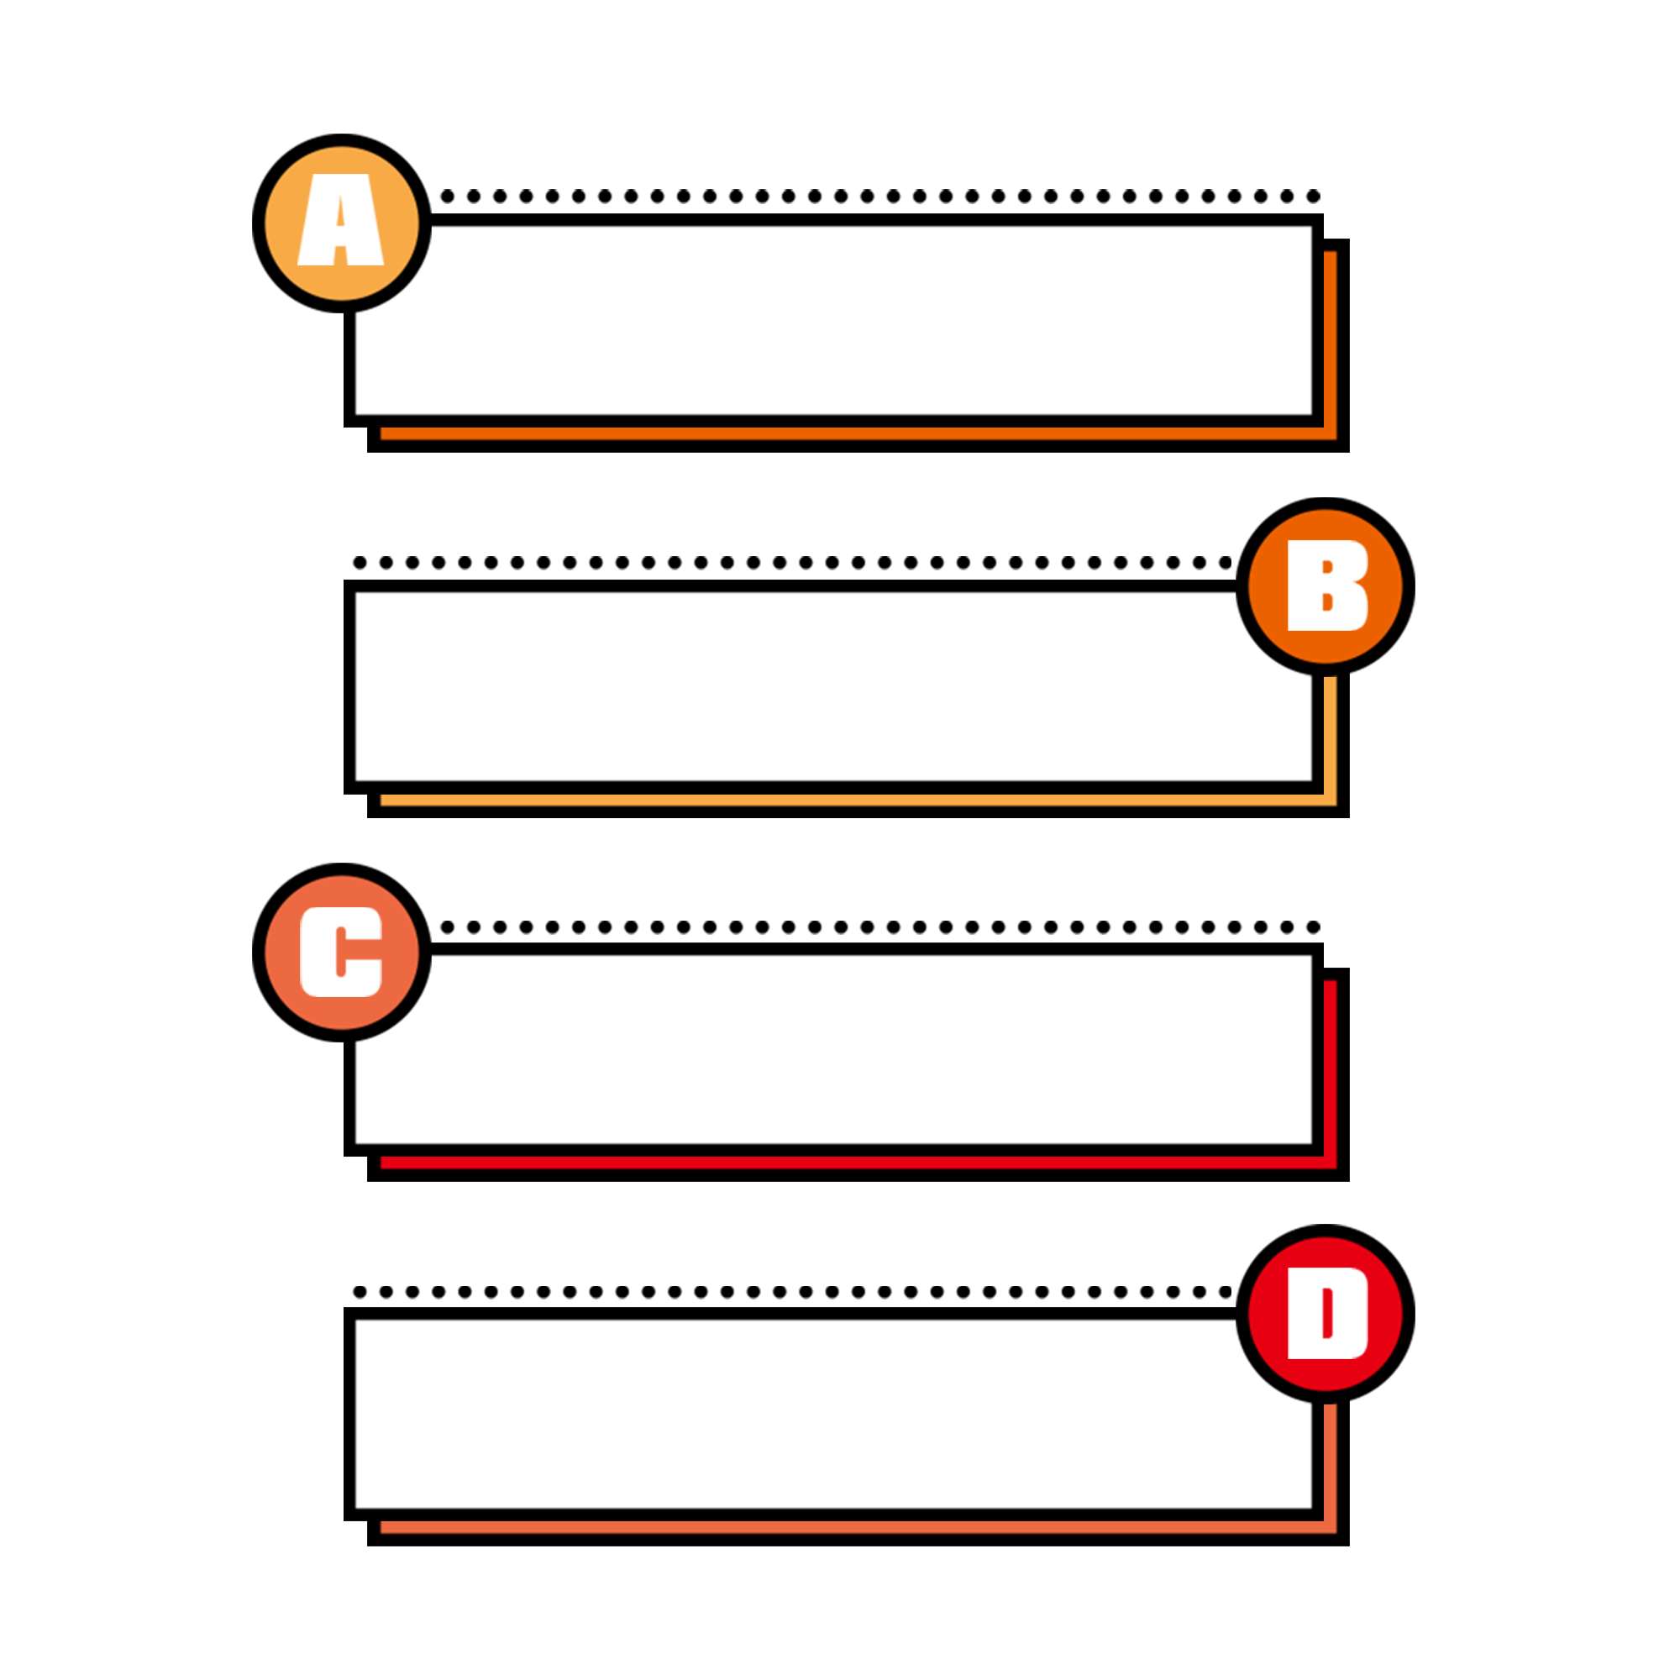

Dấu phẩy trong câu sau có tác dụng gì?
Mấy năm nay, đoạn đường này thường có sự cố.
Ngăn cách các bộ phận cùng chức vụ trong câu
Ngăn cách trạng ngữ với chủ ngữ và vị ngữ
Ngăn cách các vế câu trong câu ghép

Slide 5
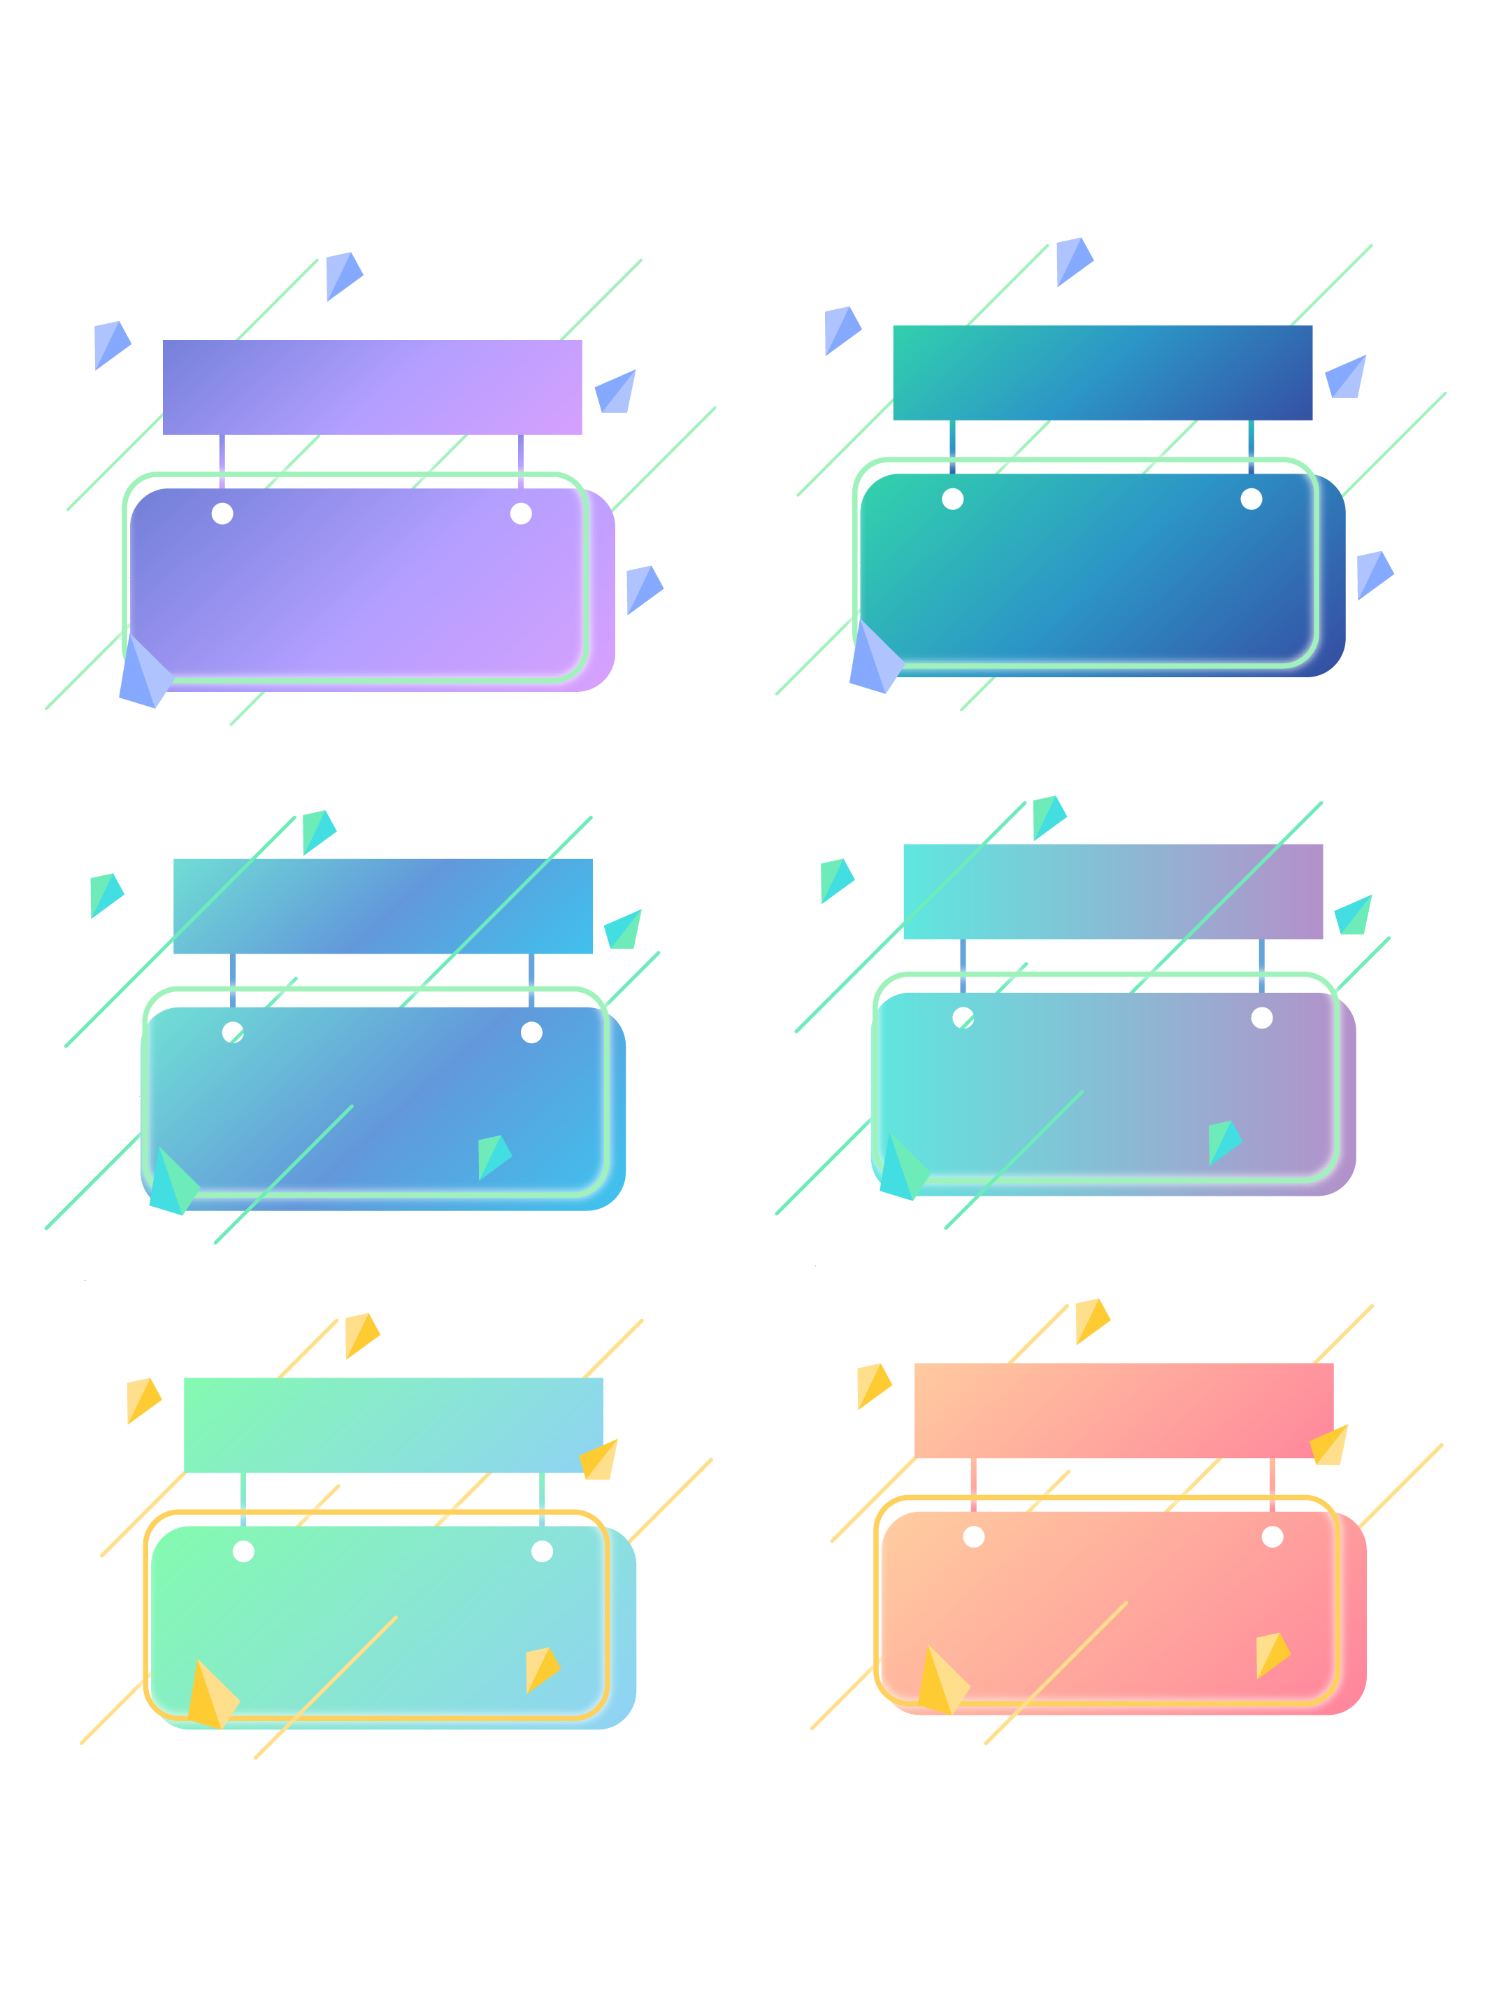
Đặt dấu phẩy vào chỗ thích hợp trong câu sau:
Sáng nay trên đường từ nhà đến trường tôi đã gặp một chú mèo rất dễ thương.
,
,

Slide 6

Dấu phẩy mà em vừa đặt trong câu trên có tác dụng gì?
Sáng nay, trên đường từ nhà đến trường, tôi đã gặp một chú mèo rất dễ thương.
Ngăn cách trạng ngữ với chủ ngữ và vị ngữ

Slide 7
Luyện từ và câu
Ôn tập về dấu câu
(Dấu hai chấm)
Notes:
https://www.youtube.com/watch?v=3PVvcMcDBZM

Slide 8
KHÁM PHÁ

Slide 9
Dấu hai chấm
Báo hiệu bộ phận câu đứng sau nó là lời nói của nhân vật (thường đi cùng dấu ngoặc kép)
Báo hiệu bộ phận câu đứng sau nó là lời giải thích cho bộ phận đứng trước.

Slide 10
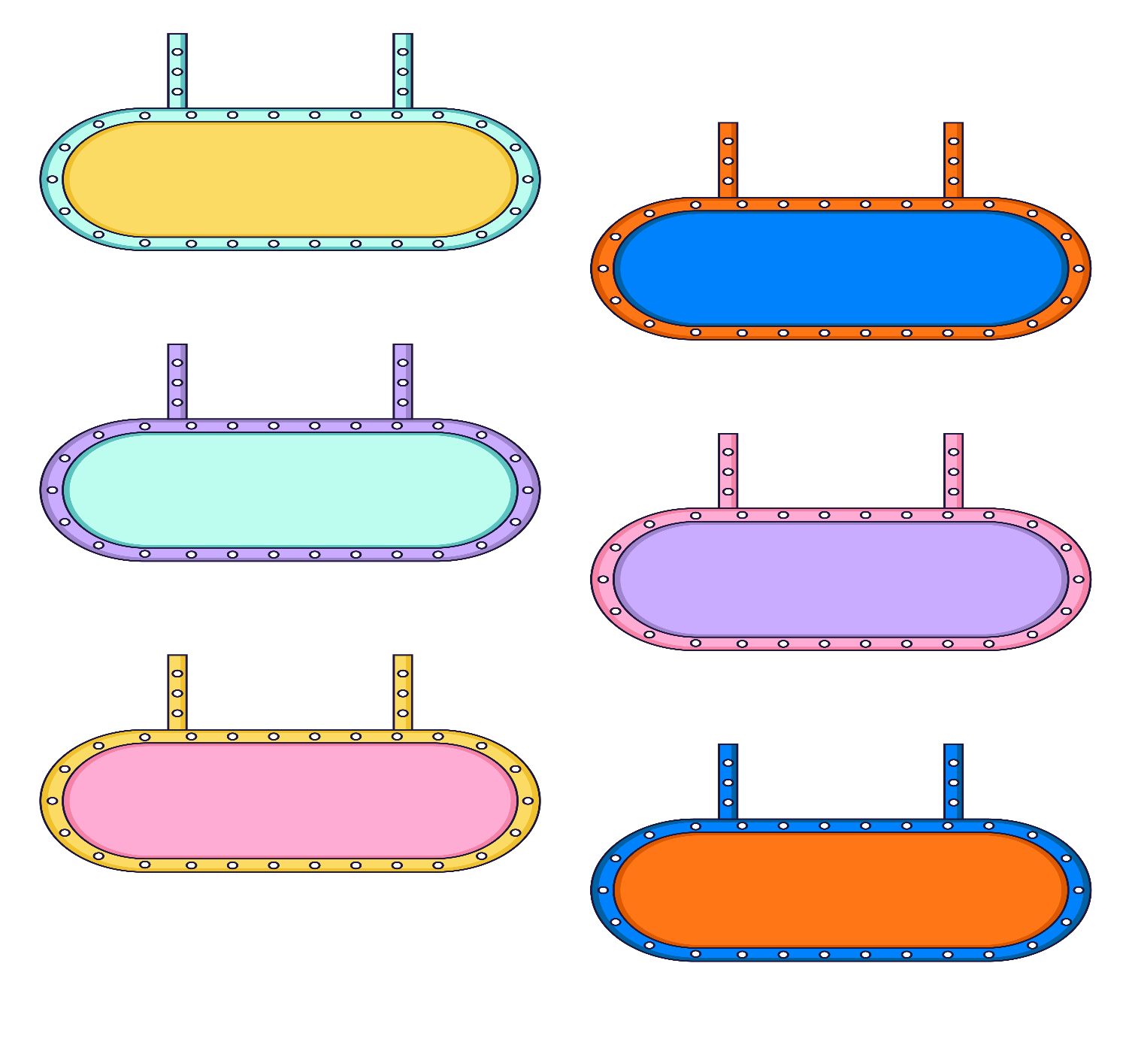
Bài tập 1
Trong mỗi trường hợp dưới đây, dấu hai chấm được dùng làm gì?
a. Một chú công an vỗ vai em:
- Cháu quả là chàng gác rừng dũng cảm!
Nguyễn Thị Cẩm Châu
b. Cảnh vật xung quanh tôi đang có sự thay đổi lớn: hôm nay tôi đi học.
Thanh Tịnh

Slide 11
a. Một chú công an vỗ vai em:
- Cháu quả là chàng gác rừng dũng cảm!
Nguyễn Thị Cẩm Châu
Đây là lời nói của ai?
chú công an.
Báo hiệu bộ phận câu đứng sau là lời nói của nhân vật
(dùng phối hợp với dấu gạch ngang)
Dấu hai chấm được dùng làm gì?

Slide 12
Các bạn đã biết được công dụng của mình rồi đấy. Bây giờ hãy thực hiện Thử thách 2 để biết đặt mình vào vị trí nào nhé!
b. Cảnh vật xung quanh tôi đang có sự thay đổi lớn: hôm nay tôi đi học.
Thanh Tịnh
Vì sao cảnh vật xung quanh tác giả lại có sự thay đổi lớn?
Báo hiệu bộ phận câu đứng sau là lời giải thích cho bộ phận đứng trước.
Dấu hai chấm được dùng làm gì?

Slide 13

Bài tập 2
Có thể đặt dấu hai chấm vào chỗ nào trong các khổ thơ, các câu văn dưới đây?
  a. Trận đánh đã bắt đầu
Quân ta ào lên trước
Một tên giặc ngã nhào
Chết rồi, không dậy được.
Chết là không nhúc nhích
Sao nó cứ lồm cồm?
Tính ăn gian chẳng thích
Chơi thật thà vui hơn.
Thằng giặc cuống cả chân
Nhăn nhó kêu rối rít
- Đồng ý là tao chết
Nhưng đây … tổ kiến vàng!
Định Hải
b. Tôi đã ngửa cổ suốt một thời mới lớn để chờ đợi một nàng tiên áo xanh bay xuống từ trời và bao giờ cũng hi vọng khi tha thiết cầu xin “Bay đi, diều ơi! Bay đi”
Theo Tạ Duy Anh
THẢO LUẬN NHÓM 4
c. Từ Đèo Ngang nhìn về hướng nam, ta bắt gặp một phong cảnh thiên nhiên kì vĩ phía tây là dãy Trường Sơn trùng điệp, phía đông là biển cả bao la, ở giữa là một vùng đồng bằng biếc xanh màu lục diệp.
Theo Văn Nhĩ

Slide 14
CHIA SẺ

Slide 15
Thằng giặc cuống cả chân
Nhăn nhó kêu rối rít
- Đồng ý là tao chết
Nhưng đây … tổ kiến vàng!
Định Hải
  a. Trận đánh đã bắt đầu
Quân ta ào lên trước
Một tên giặc ngã nhào
Chết rồi, không dậy được.
Chết là không nhúc nhích
Sao nó cứ lồm cồm?
Tính ăn gian chẳng thích
Chơi thật thà vui hơn.
:
→ là lời nói trực tiếp của nhân vật
→ dấu hai chấm dung để báo hiệu bộ phận đứng sau là lời nói trực tiếp của nhân vật

Slide 16
b. Tôi đã ngửa cổ suốt một thời mới lớn để chờ đợi một nàng tiên áo xanh bay xuống từ trời và bao giờ cũng hi vọng khi tha thiết cầu xin “Bay đi, diều ơi! Bay đi”
Theo Tạ Duy Anh
:
→ lời nói trực tiếp của nhân vật
→ dấu hai chấm được đặt trước lời nói trực tiếp của nhân vật
c. Từ Đèo Ngang nhìn về hướng nam, ta bắt gặp một phong cảnh thiên nhiên kì vĩ phía tây là dãy Trường Sơn trùng điệp, phía đông là biển cả bao la, ở giữa là một vùng đồng bằng biếc xanh màu lục diệp.
Theo Văn Nhĩ
:
→ bộ phận phía sau là lời giải thích cho bộ phận đứng trước

Slide 17
Bài tập 3
Viết đoạn văn có sử dụng dấu hai chấm để tả 1 cảnh đẹp.
TIÊU CHÍ
- Đúng nội dung.
- Đoạn văn khoảng 5 – 8 câu.
- Có câu chủ đề.

Slide 18
VẬN DỤNG

Slide 19
Mục tiêu bài học
Hiểu được tác dụng của dấu hai chấm.
Biết cách sử dụng dấu hai chấm trong câu văn, đoạn văn.

Slide 20
Dặn dò
Xem lại nội dung bài học.
Chuẩn bị bài sau:
Mở rộng vốn từ: Trẻ em

